Slide 1
Ceny energii elektrycznej na rynku spot - TGE

Slide 2
Cel projektu
Predykcja profilu cen energii elektrycznej na rynku spot (Towarowa Giełda Energii)
Przewidywania powinny się opierać na danych dostępnych do godziny 9 dnia poprzedniego (przed fixingiem)

Slide 3
Uzasadnienie biznesowe
Ze względu na brak magazynów energii (na skalę systemową) konieczne jest zbilansowanie zapotrzebowania i produkcji
Niezbilansowany wolumen jest „wyrównywany” na Rynku Bilansującym, który jest bardzo niestabilny (transakcje na nim oznaczają zazwyczaj poważne straty)
Dobrej jakości prognozy ograniczają te transakcje skutkując dużymi korzyściami ekonomicznymi

Slide 4
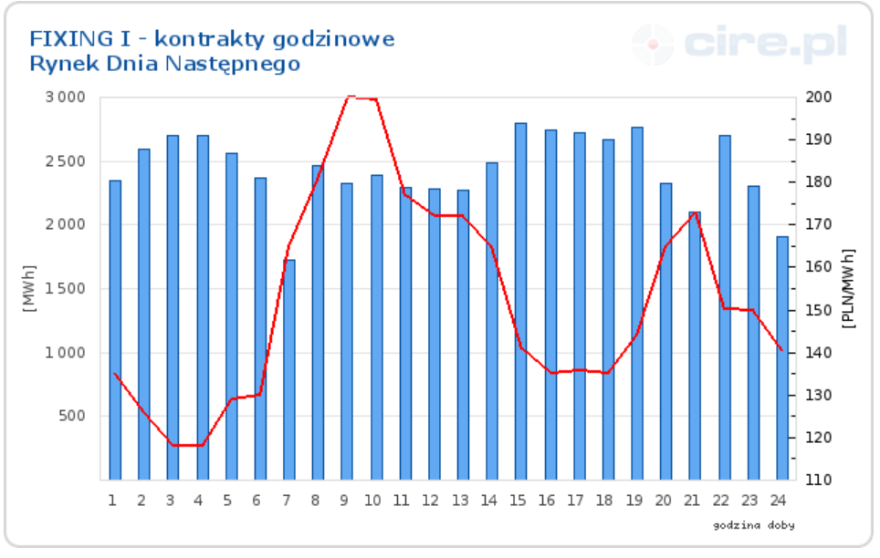
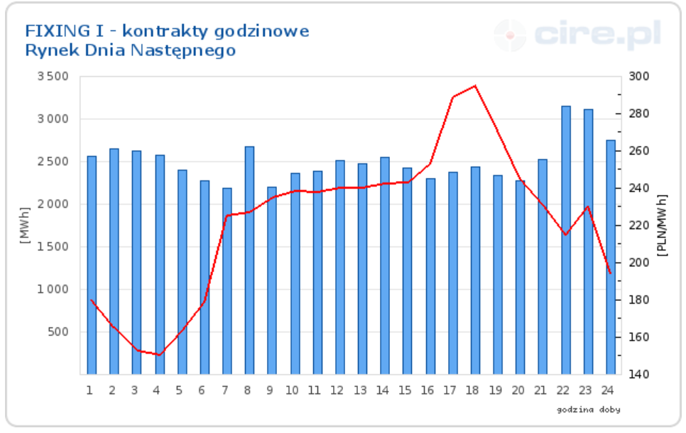
Typowy, dzienny profil cen
20 kwietnia 2020
20 listopada 2020

Slide 5
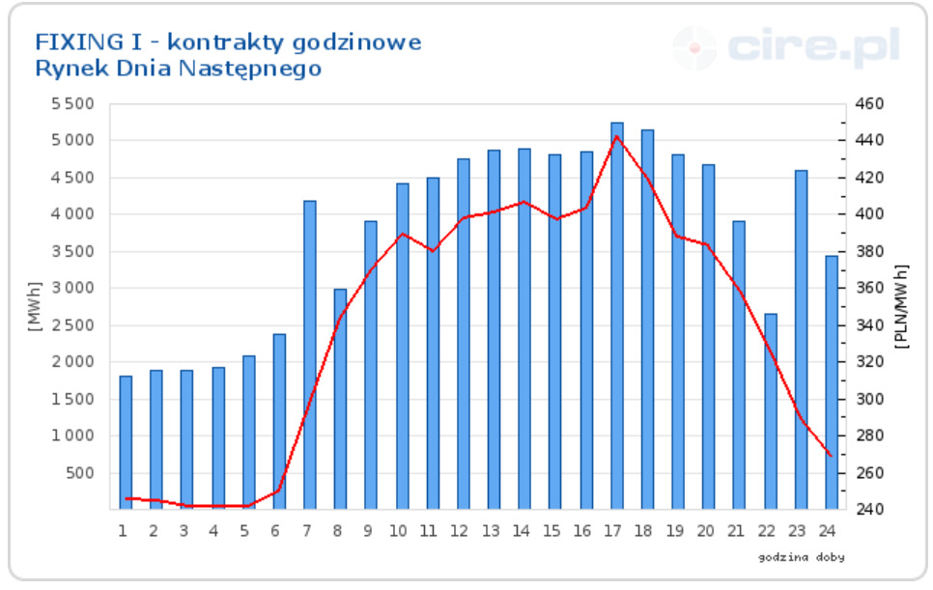
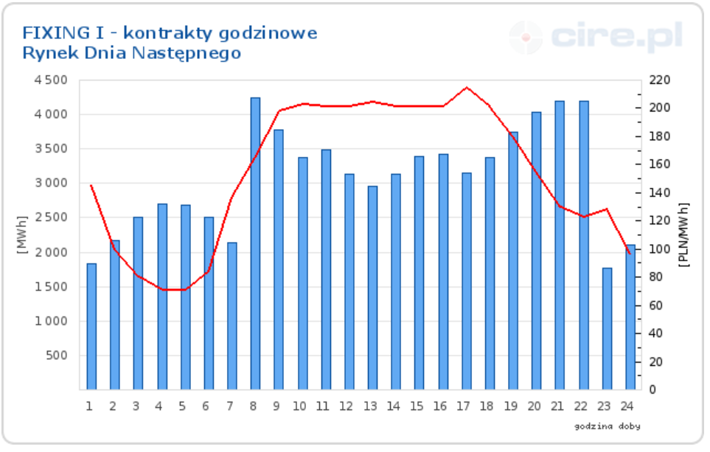
Typowy, dzienny profil cen
16 grudnia 2020
24 grudnia 2020

Slide 6
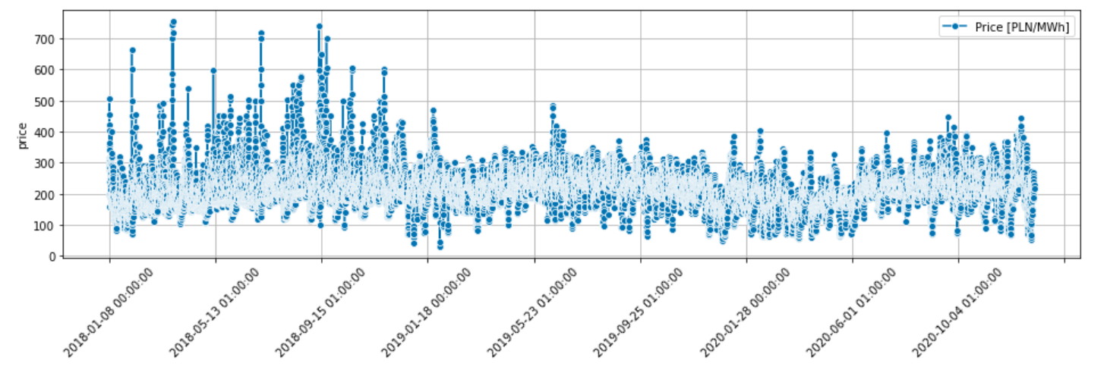
Historyczna zmienność profilu cen

Slide 7
Typowy profil cen
Widoczna silna sezonowość dzienna
Brak innych wzorców sezonowych
Sam profil zmienia się w zależności od pory roku
Cena jest bezpośrednią konsekwencją zapotrzebowania

Slide 8
Potencjalne predyktory
Zdolności wytwórcze
Koncerny publikują informacje na temat planowanych remontów jednostek
Generacja z dnia poprzedniego
Wygaszanie dużych bloków węglowych to długotrwały proces
Przewidywane warunki atmosferyczne
Warunki dla wiatraków / paneli fotowoltanicznych

Slide 9
Potencjalne predyktory
Dane kalendarzowe
Miesiąc / Dzień tygodnia / święta
Ceny uprawnień do emisji CO2
Kilka lat temu cena uprawnień wynosiła 4,5 EUR/tCO2, obecnie jest ponad 50 EUR/tCO2
Import / Eksport
Historyczne ceny energii

Slide 10
Dane do modelowania - źródła
Dane polskiego operator systemu przesyłowego – PSE operator
Dane europejskiego operatora systemu przesyłowego – ENTSOE
Większość danych dostępna publicznie poprzez API powyższych podmiotów
API te działają raczej topornie – rekomendowane zapisywanie danych we własnych bazach…

Slide 11
Eksploracyjna analiza danych
Ze względu na specyfikę szeregów czasowych eksploracja danych została podzielona na:
EDA zmiennej wyjaśnianej (ceny na RDN)
EDA pozostałych zmiennych (predyktorów)

Slide 12
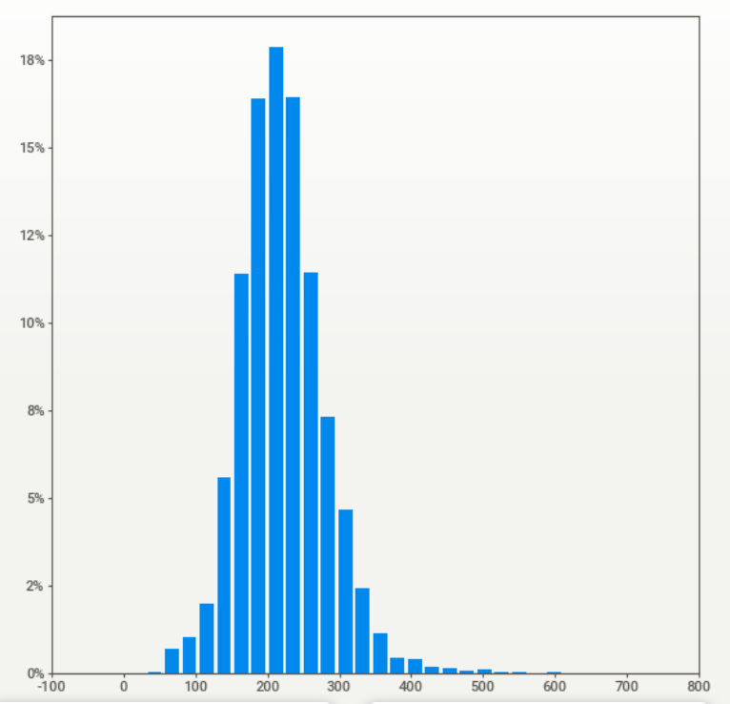
EDA zmiennej wyjaśnianej – rozkład wartości cen

Slide 13
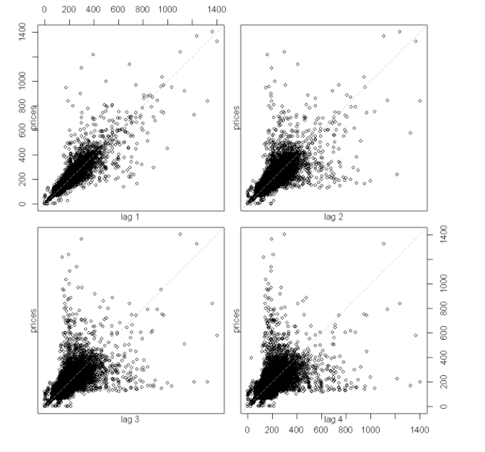
EDA zmiennej wyjaśnianej – wykresy autokorelacji godzinowej

Slide 14
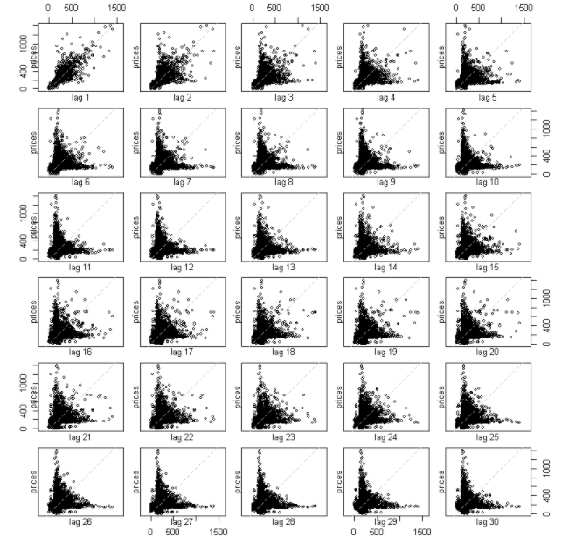
EDA zmiennej wyjaśnianej – wykresy autokorelacji godzinowej

Slide 15
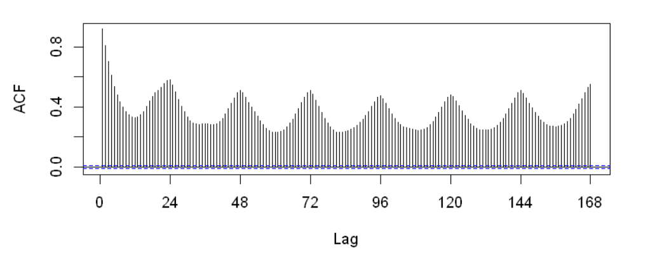
EDA zmiennej wyjaśnianej – wykresy autokorelacji godzinowej

Slide 16
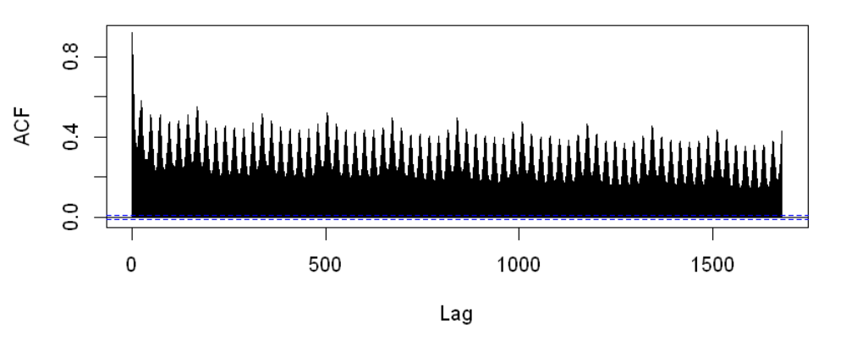
EDA zmiennej wyjaśnianej – wykresy autokorelacji godzinowej

Slide 17
EDA zmiennej wyjaśnianej - wnioski
Słaba asymetria rozkładu cen
Relatywnie niewielka liczba `outlierów`
Silna korelacja zmiennej wyjaśnianej z odpowiadającymi jej wartościami z dnia poprzedniego
Naturalna `inercja` zapotrzebowania
Dodatkowo, wyraźna korelacja zmiennej dla odpowiadającego dnia tygodnia
Podobieństwo zapotrzebowania w te same dni tygodnia

Slide 18
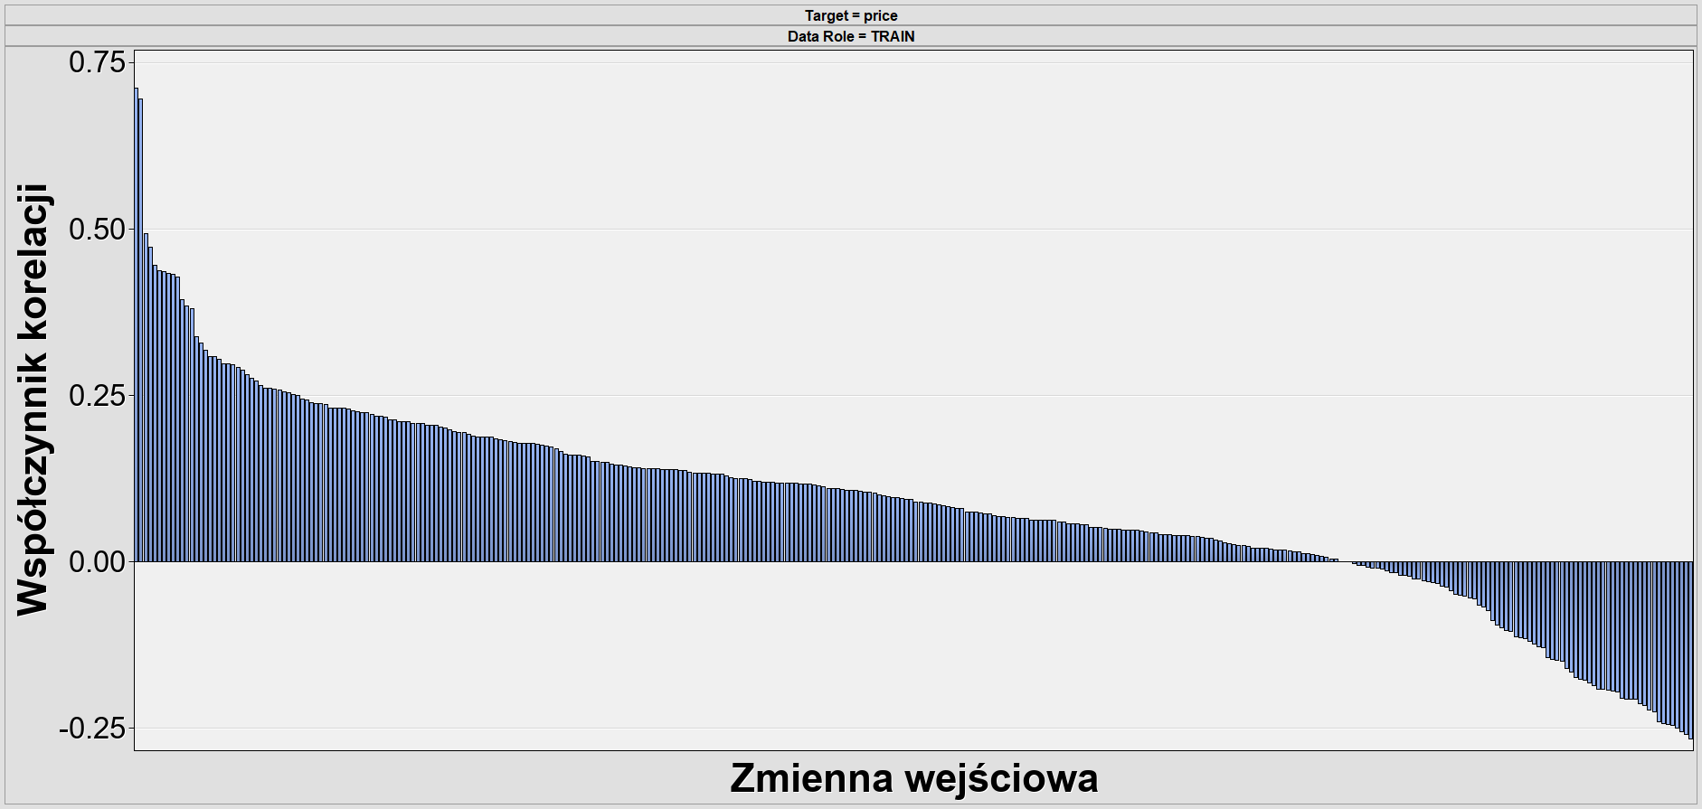
EDA pozostałych zmiennych: Problem #1

Slide 19
EDA pozostałych zmiennych: Problem #1
‚Ciągła’ zmienność korelacji cech na cenę na RDN
Najsłabsze korelacje (w sensie wartości bezwzględnych) korespondują do generacji bloków o niskim priorytecie systemowym
Stare, niskosprawne bloki energetyczne

Slide 20
Inżynieria cech: Problem #1
Agregacja bloków na poziomie typu paliwa:
Węgiel kamienny,
Węgiel brunatny,
Biomasa,
Gaz ziemny
… oraz na poziomie mocy znamionowej:
Bloki klasy 200 MW,
Bloki klasy 300 MW
Bloki klasy 500 MW
Bloki klasy 1000 MW

Slide 21
Inżynieria cech: Problem #1
Tak zagregowane wartości wygenerowały 16 charakterystyk (zmiennych przedziałowych)
Dla każdej z powyższych grup przyjęto dwie statystyki agregacyjne:
Sumaryczna generacja energii elektrycznej,
Sumaryczna moc dysponowana
Ostatecznie osiągnięto 32 zmienne

Slide 22
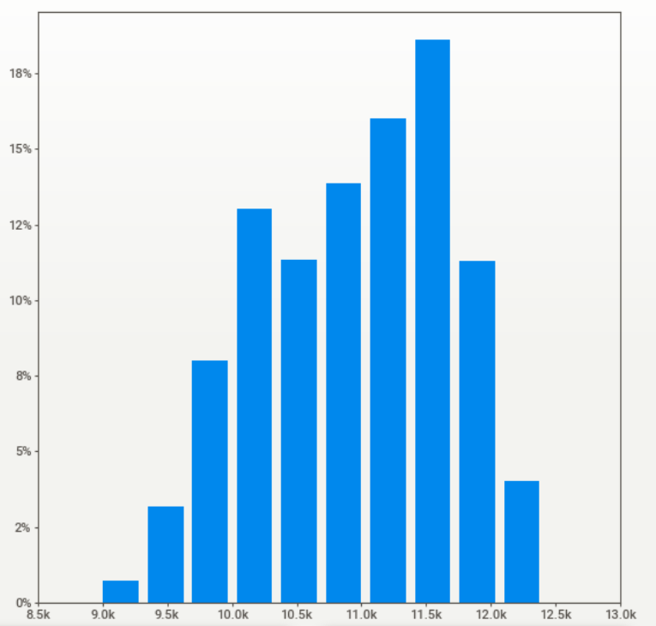
Moc dysponowana bloków na węgiel kamienny klasy 200 MW

Slide 23
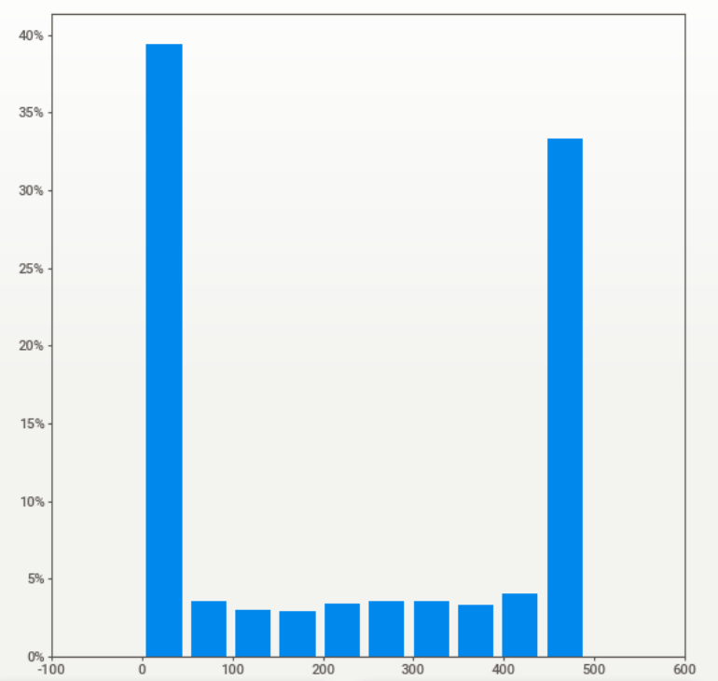
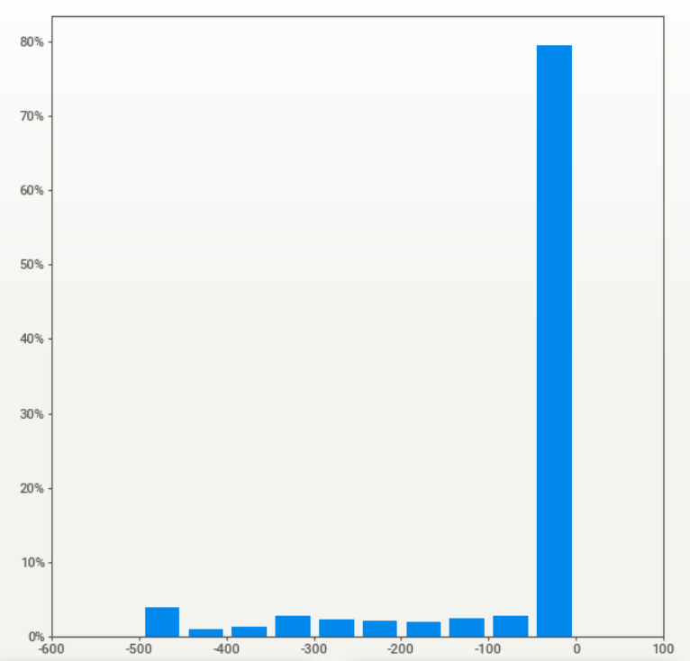
EDA pozostałych zmiennych: Problem #2
Litwa - import
Litwa - eksport

Slide 24
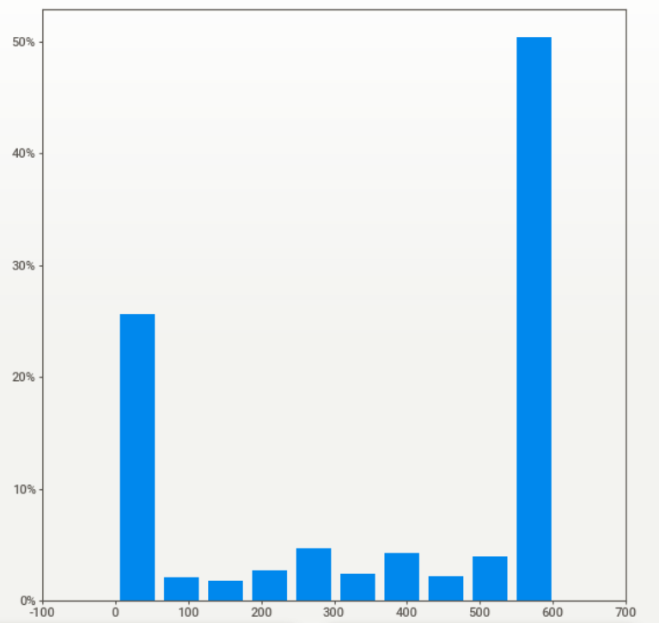
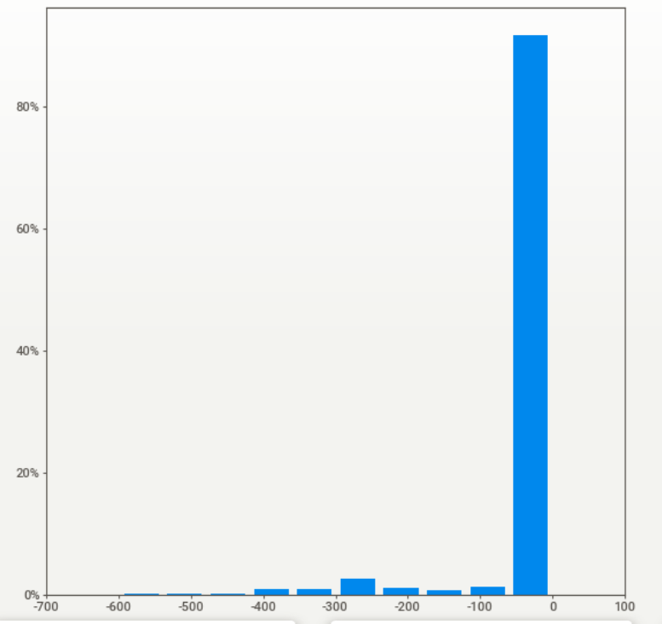
EDA pozostałych zmiennych: Problem #2
Słowacja - import
Słowacja - eksport

Slide 25
EDA pozostałych zmiennych: Problem #2
Jedno- lub dwumodalne rozkłady zmiennych związanych z wymianą transgraniczną
Zmienna przedziałowa, której wartości przyjmują dwa lub trzy poziomy

Slide 26
Inżynieria cech: Problem #2
Kategoryzacja bazująca na równym podziale zakresu wartości zmiennych
W przypadku rozkładu jednomodalnego – 2 kategoria, w przypadku rozkładu dwumodalnego – 3 kategorie

Slide 27
Modelowanie
Zbiór danych został podzielony na 3 podzbiory:
Testowy: najświeższe dwa miesiące (od 11-2020 do 12-2020)
Walidacyjny: od 07-2020 do 10-2020
Treningowy: pozostałe okresy (począwszy od 01-2018)
3 kategorie modeli:
Model naiwny (benchmark)
Model liniowy (regresja liniowa)
Model nieliniowy (rekurencyjna sieć neuronowa)

Slide 28
Model naiwny
Wykorzystując dzienną sezonowość – model przewiduje na analogiczną godzinę cenę z dnia poprzedniego
Motywacja: benchmark (odpowiednik losowego wyboru klasy dla modelu klasyfikacji)
Jest to najprostszy przypadek modelu autoregresyjnego AR(1) – ze względu na swój charakter nie był on strojony do zbioru walidacyjnego (współczynnik równy jedności dla każdej godziny)

Slide 29
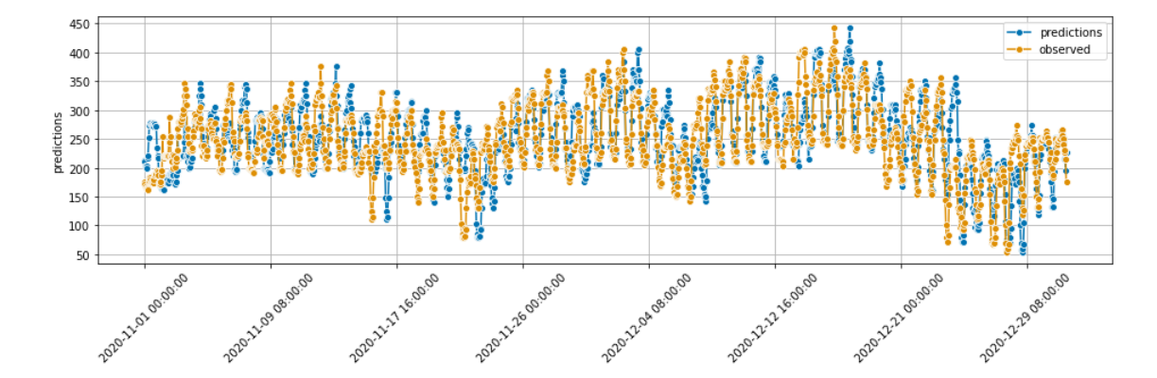
Zbiór testowy – RMSE: 49.8 [zł/MWh]

Slide 30
Model liniowy
Klasa modeli regresji liniowej
Człon autoregresyjny jako zmienna
Motywacja: uogólniona, liniowa zależność między popytem a podażą
Ze względu na dużą liczbę dostępnych cech konieczna była regularyzacja:
Elastic Net (liniowa kombinacja między Ridge a LASSO)
Hiperparametr dostrojony na zbiorze walidacyjnym

Slide 31
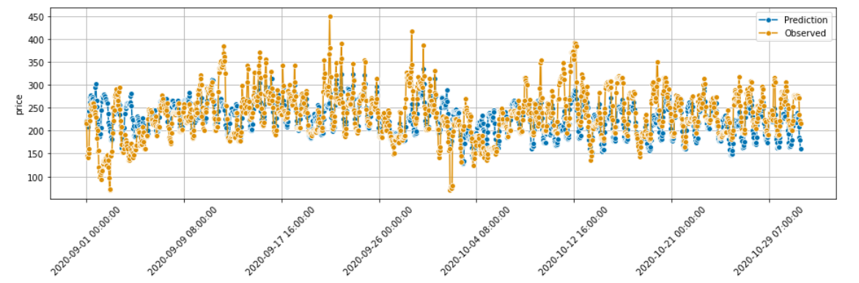
Zbiór walidacyjny – RMSE: 41.5 [zł/MWh]

Slide 32
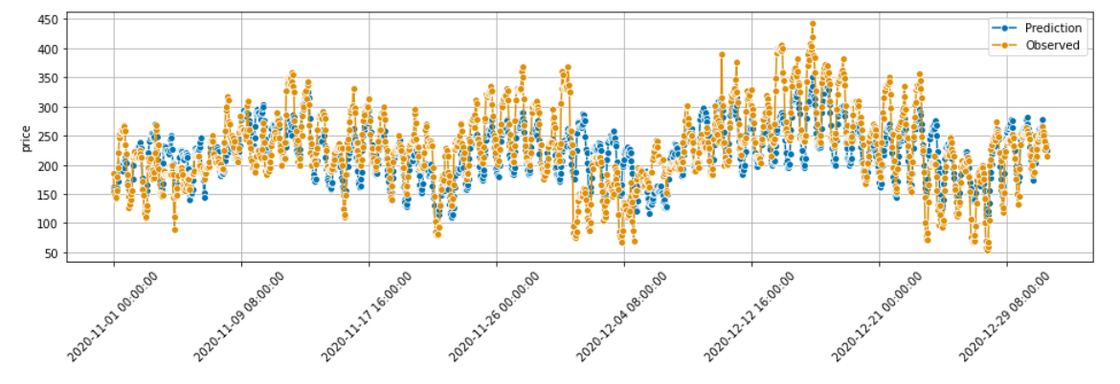
Zbiór testowy – RMSE: 44.5 [zł/MWh]

Slide 33
Model nieliniowy
Rekurencyjna sieć neuronowa o architekturze GRU
Motywacja: dane sekwencyjne, do których stosuje się sieci rekurencyjne z dużym powodzeniem (NLP – Natural Language Processing)
Zastosowana architektura GRU jest uproszczoną wersją warstw LSTM stanowiącą dobry kompromis między złożonością obliczeniową a dokładnością wyników dla zbiorów danych o średnich rozmiarach
Topologia sieci zoptymalizowana na zbiorze walidacyjnym
3 warstwy: 64 / 64 /32 neurony

Slide 34
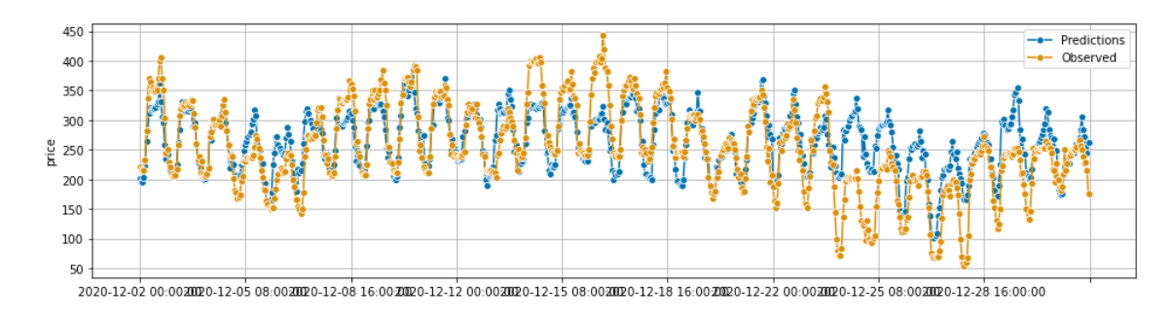
Zbiór testowy – RMSE: 45.5 [zł / MWh]

Slide 35
Wyniki
Model | RMSE
Naiwny | 49.8 zł/MWh
Liniowy | 44.5 zł/MWh
Nieliniowy | 45.5 zł/MWh
Komercyjny | 39.7 zł/MWh

Slide 36
Wyniki
Zarówno model liniowy, jak i sieć neuronowa są lepsze od modelu trywialnego
Predykcje komercyjne wciąż pozostają poza zasięgiem
Niewielka różnica pomiędzy modelem liniowym i nieliniowym
Ze względu na interpretowalność i intuicyjność model liniowy byłby w tym przypadku rekomendowany

Slide 37
Refleksje
Polski rynek energii jest `płytki` - duzi gracze (koncerny energetyczne takie jak PGE) mogą istonie wpływać na rynek
Dodatkowo – rynek jest dość młody i dynamicznie się zmienia
Efekt ten potęgują nowe regulacje towarzyszące transformacji energetycznej
Relatywnie mało danych (szczególnie dla modeli uczenia głębokiego)
Krótka historia do modelowania – dotyczy to zwłaszcza świąt / dni wolnych od pracy
Najistotniejszą rolę odgrywa dobra inżynieria cech (wiedza i doświadczenie tradera)

